Slide 1
Решение задач по теме: «Параллельность прямых»
Всероссийская научно-методическая конференция
"Педагогическая технология и мастерство учителя"
Викентьева М.Г.
преподаватель математики
ФГКОУ «Нахимовское военно-морское училище МО РФ»
Санкт-Петербург
Электронное периодическое издание НАУКОГРАД

Slide 2
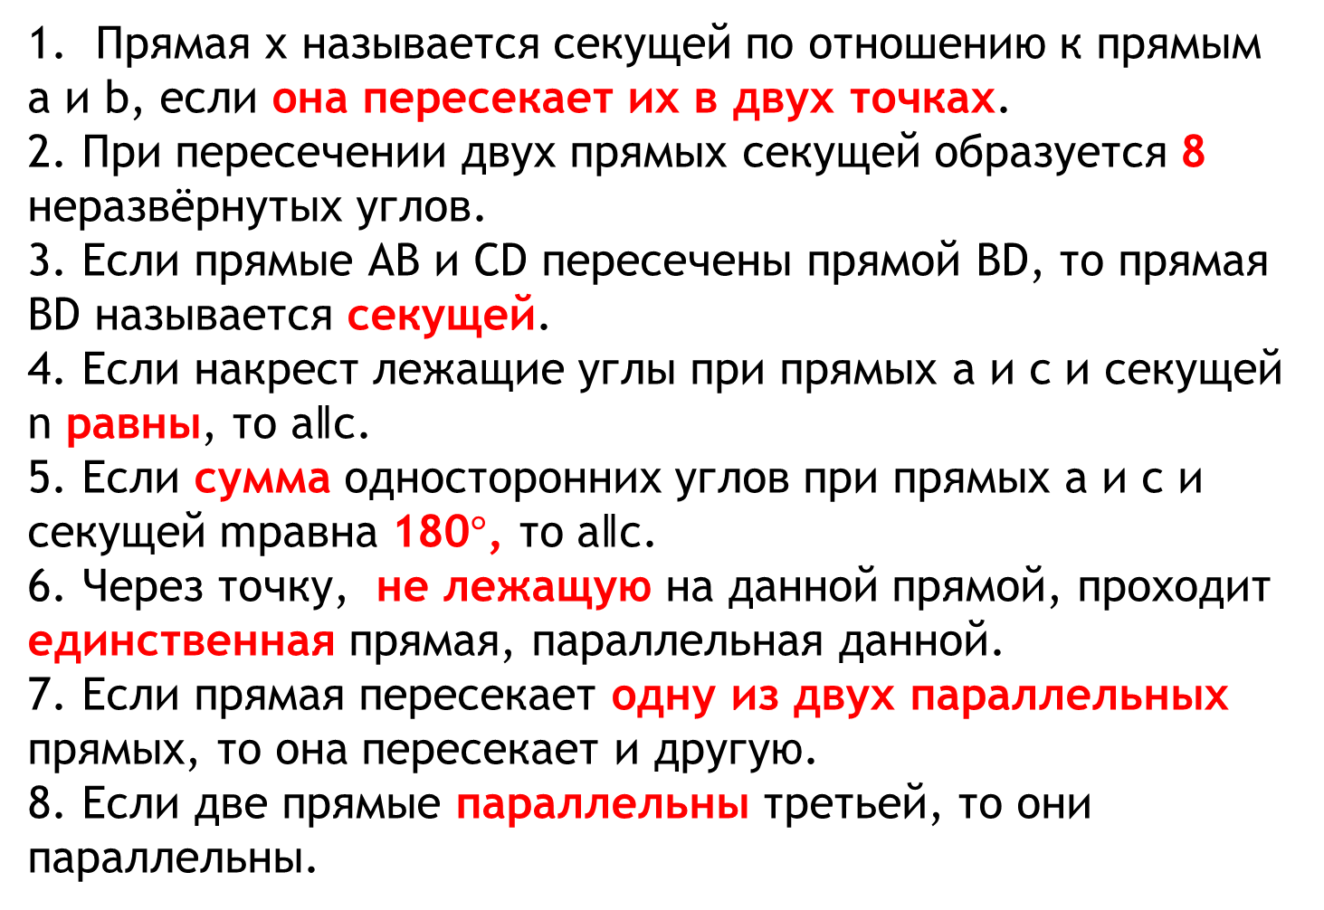

Slide 3
Взаимопроверка
Баллы | Оценка
0-4 | 2
5-6 | 3
7 | 4
8 | 5

Slide 4
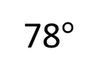
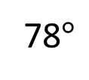


1.
c
2.
c
а
105˚
а
a||b
1
b
76˚
b
110˚
a‖b - ?
∠1 - ?
137$°$
a
3.
D
n
B
4.
137$°$
b
K
78$°$
C
78$°$
c
A
Имеют ли BC и DK общие точки?
m
Пересекаются ли a и c?

Slide 5
Группа №1
Дано:
∠2=99˚
∠3=99˚
∠4=92˚
Найти:
∠1
b
3
а
4
1
2
c
d

Slide 6
Группа №2
№213
B
C
1
Дано:
………………….
Доказать:
------------------
Доказательство:
E
K
2
F
A
D
………………….
………………….
………………...
∆ВСЕ = ∆DEF
(СУС)
∠.....…= ∠.......
(....................)
BE=EF
ВС ‖ AD
(признак пар. прямых)
…………….
KE‖AD
(свойство парал.прямых)

Slide 7
Группа №3
№214
C
M
D
.
O
A
B

Slide 8
Группа №3
План решения задачи № 214
1) Установить, что ∆AMD равнобедренный.
2) Найти равные углы в этом треугольнике.
3) Применив свойство транзитивности,
установить равенство н/л углов при прямых
MD и AB и секущей АD.
4) Сделать вывод.

Slide 9
Проверка решения

Slide 10
Группа №2
B
C
№213
Дано:
BE = EF
CE = ED
KE ‖ AD
Доказать:KE‖AD
1
E
K
2
F
A
D
Доказательство.
BE = EF
CE = ED
∠BEC=∠DEF
(вертикал.)
∆ВСЕ = ∆DEF
(СУС)
∠1= ∠2
BE=EF
н/л при ВС и AD
и сек. DC
ВС ‖ AD
(признак пар. прямых)
KE ‖ AD
KE‖AD
(свойство парал.прямых)

Slide 11
Группа №3
№214
Дано:
∆ABC
AD
MO:AO=OD
MO∩AC=M
MO⊥AD
Доказать:
MD ∥ AB
C
M
D
.
O
A
B
Доказательство
МО -высота
МО -медиана
1)
∆AMD – р/б
∆AMD – р/б
ОАМ
ОDМ
2)
∠ = ∠
ОАМ
ОDМ
3) ∠ =∠
∠ =∠
∠ =∠ ,а они н/л
ОDМ
DАB
MD ∥ AB
ОАМ
DАB
при MD и AB, сек. AD

